Slide 1
Hjertesykdommer
Sykdomsutvikling, symptomer, undersøkelser og behandling
_________________________________________
Åge Austheim
Overlege
Medisinsk avdeling Kristiansund sjukehus

Slide 2
KORONARSYKDOM
= hjertekransåresykdom
= ischemisk hjertesykdom

Slide 3
Koronarsykdom
Påleiringer (”aterosklerotiske plakk”) på innsiden av blodårene som forsyner hjertemuskelen (koronararterier)
Fettstoffer (lipider)
Betennelsesceller (inflammasjon)
Kalk (kalsiumpåleiringer)
Fører til dårligere blodomløp i hjertemuskelen
Kronisk sykdom som kan utvikle seg lenge uten symptomer og som fortsatt er til stede etter endt sykehusbehandling

Slide 4
Koronarsykdom
Stabile plakk: Stabil angina pectoris
Ustabile plakk: Ustabilt koronarsyndrom
* Ustabil angina pectoris
* Hjerteinfarkt
Sykdomsprosess: Aterosklerotiske plakk

Slide 5
Koronarsykdom
”det er ikke nødvendigvis motoren det er noe i veien med, men bensinslangene..”

Slide 6
Stabil angina pectoris
Forutsigbare symptomer!
Ved fysisk eller psykisk anstrengelse
IKKE symptomer i hvile
Brystsmerter
Tungpusthet
Redusert anstrengelsestoleranse
Effekt av nitroglyserin
Ingen skade på hjertemuskelen
Trenger ikke ø-hjelp innleggelse pga god prognose
Fastlege starter behandling og henviser
Poliklinisk utredning
Arbeids-ekg
Koronar angiografi
CT hjertekransårer

Slide 7
Akutt koronarsyndrom
Plakk sprekker
➔ blodpropp!
Ustabil angina pectoris
- ingen skade
Hjerteinfarkt
- skade på hjertemuskel

Slide 8
Ustabil angina pectoris
Symptomer ved stadig lavere belastning
Symptomer i hvile eller om natten
Usikker effekt av nitroglycerin
Små skader på hjertemuskelen kan oppstå
Truende hjerteinfarkt
Ofte grunnlag for snarlig innleggelse i sykehus

Slide 9
Hjerteinfarkt – symptomer
Brystsmerter
Voldsomme
Vedvarende
Lindres ikke av hvile eller nitroglyserin
Kvalme, tungpust, svimmelhet, angst og uro
Hjertesvikt (sjokk, lungeødem)
Hjerterytmeforstyrrelser

Slide 10
Hjerteinfarkt
Ofte akutt hendelse
Skyldes en kransåre som går tett med blodpropp
Akutt innsettende symptomer
Krever umiddelbar undersøkelse og behandling i sykehus

Slide 11
Koronarsykdom
Koronarsykdom er en kronisk sykdom. Hva kan man gjøre for å motvirke utviklingen av sykdommen?

Slide 12
Koronarsykdom - Risikofaktorer
Arvelighet
Røyking
Høyt kolesterol
Høyt blodtrykk
Sukkersyke
Inaktivitet

Slide 13
Risikofaktorene henger sammen!
Hva kan man selv gjøre for å redusere risiko?
Røykestopp!
Øk aktivitetsnivået!
Bedret kroppssammensetning
Bedret blodtrykk-, lipid-
og blodsukkerprofil

Slide 14
Trender mht risiko
Færre røyker
Vi er mindre aktive
Vi spiser mer ferdigprosessert mat med høyt inntak av karbohydrater, fett og salt
Vi er mer overvektige
Vi har mer diabetes

Slide 15
Hjerteinfarkt Utredning & Behandling

Slide 16
”Vondt i brystet!”
Sykehistorie
Typiske smerter?
EKG
Tegn til hjerteinfarkt?
Ultralyd
Tegn til infarktskade?
Blodprøver
Troponin T
Hjertekateterisering
(koronar angiografi)

Slide 17
Akutt behandling ved hjerteinfarkt
Blodfortynnende
Lite hjerteinfarkt:
2 blodplatehemmere
Dispril/Albyl E® + Brilique® (Plavix®)
Klexane®
Stort hjerteinfarkt:
«Plumbo»-medisin (trombolyse),
Oksygen
Smertestillende
Morfin
Nitroglyserin
Stabilisere og optimalisere puls og blodtrykk
Betablokkere (Seloken ®/Selo-ZoK®)
Nitroglyserin-infusjon
Overvåkning mtp. komplikasjoner
Koronar angiografi (hjertekransåre-undersøkelse med kontrast)
Kun medisinsk behandling
Utblokking (PCI) med stent
Kirurgi (CABG; bypass-operasjon)

Slide 18
Komplikasjoner til hjerteinfarkt
Hjertesvikt
Permanent redusert pumpefunksjon etter infarktskade
Hjerterytmeforstyrrelser
Klaffefeil
Hjerteposebetennelse

Slide 19
Behandling etter hjerteinfarkt
Livsstilstiltak
Medikamentell behandling
Hjertekransåreinngrep (PCI, bypass-operasjon)
Kontroller:
Ved hjertemedisinsk poliklinikk for utvalgte pasienter
Ved hjertesviktpoliklinikken for pasienter med
hjertesvikt av en viss grad
Hos fastlege for alle
Kontroll x 1-2 årlig mht risikofaktorer

Slide 20
Hva er behandlingsmålene?
LDL-kolesterol < 1,4 mmol/L
Blodtrykk < 140/90, lavere grense for pasienter med diabetes og nyresvikt
HbA1c < 7,5 % / 58 (blodsukkerregulering)
Fysisk aktivitet
Livskvalitet!
Depresjon/angst
Seksualfunksjon
+++

Slide 21
Medikamenter
Blodfortynnende
Kolesterolsenkende
Symptomdempende
anginamedisin
Hjertesviktmedisin

Slide 22
Blodfortynnende
Dobbel blodfortynning 6-12 måneder
Beskytter mot nye hendelser
Beskytter mot blodpropp i stentet parti
Etter 12 måneder: Albyl E livet ut
Bivirkninger
Generelt: Blødningstendens
Albyl E: Mage
Brilique: Tungpusthet

Slide 23
Symptomdempende
Effekt
Senker hjertets oksygenkrav
Betablokkere
Selo-Zok / Metoprolol depot
Emconcor / Bisoprolol
Kalsiumkanal-blokkere
Norvasc / Amlodipin
Plendil / Felodipin
Zanidip / Lerkanidipin
Adalat Oros / Nifedipin
Langtidsvirkende nitroglyserin
Imdur
Monoket OD
Bivirkninger
Vanligst i starten
Kan ofte skifte type/justere dose

Slide 24
Hjertesviktmedisiner
Pasienter med tydelig nedsatt hjertefunksjon etter infarkt
Bedrer hjertesviktsymptomer
Bedrer prognose
ACE-hemmere
Triatec / Ramipril
Betablokkere
Metoprolol og bisoprolol
Andre
Atacandm Diovan, Cazaar, evt. Entresto
Spirix/Aldactone
Forxiga / Jardiance
Vanndrivende (symptomatisk)
Furix
Burinex
Bivirkninger
Lavt blodtrykk
ACE-hemmer: Tørrhoste
Betablokkere: Individuelt

Slide 25
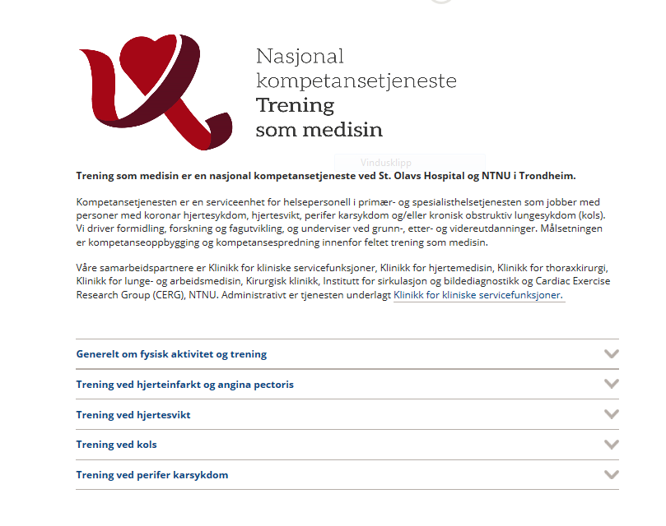
Via www.stolav.no

Slide 26
Oppsummering
Koronarsykdom er en kronisk sykdom i kransårene som forsyner hjertet med blod
Angina pectoris
Hjerteinfarkt
Moderne behandling inkluderer
Bedret blodforsyning (stentbehandling eller operasjon)
Hjerteklaffekirurgi kan gjøres samtidig/alene
Optimal medisinsk behandling
Livsstilstiltak
Prognosen er god ved optimal behandling

